Slide 1


東久留米の地下水の見守り人
東久留米の井戸水位を調べる会
の紹介
第27回環境フェスティバル
令和5(2023)年6月

Slide 2
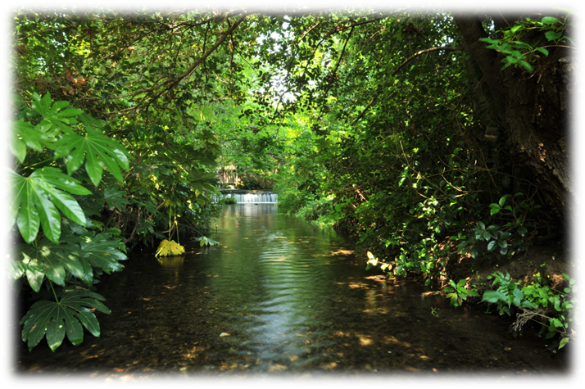
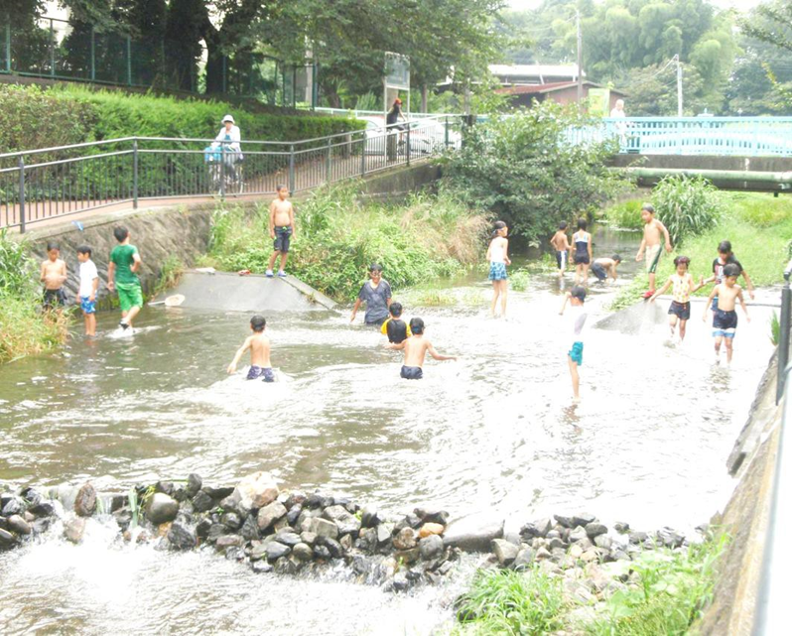
◎豊かな水環境に恵まれた街・東久留米
〇南沢湧水地の流れ
〇落合川毘沙門橋下流の水遊び

Slide 3
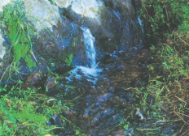
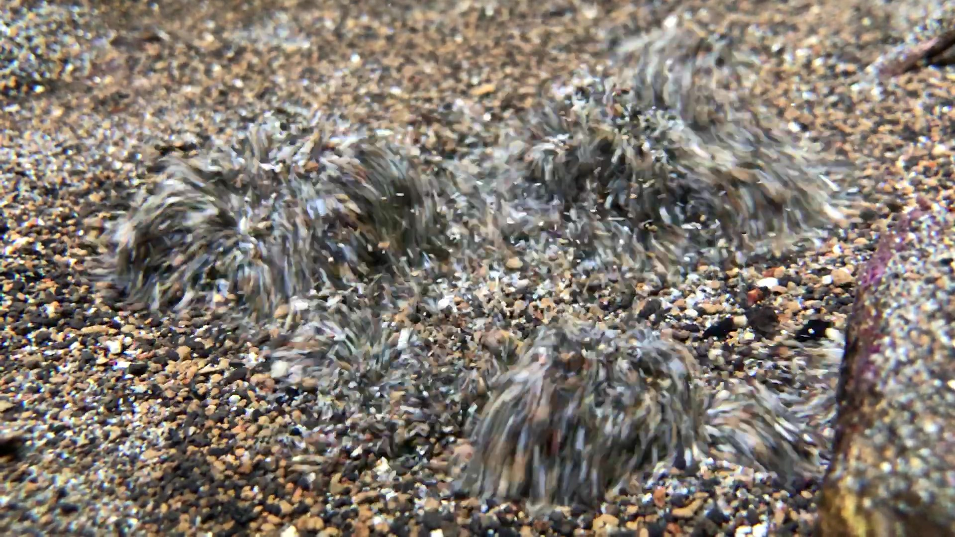
◎川の流れは
湧水や川底からの地下水の湧出で・・・
〇護岸からの湧水
〇噴砂の状況
＊「東久留米の湧水マップ」より
＊長谷川怜思氏提供

Slide 4
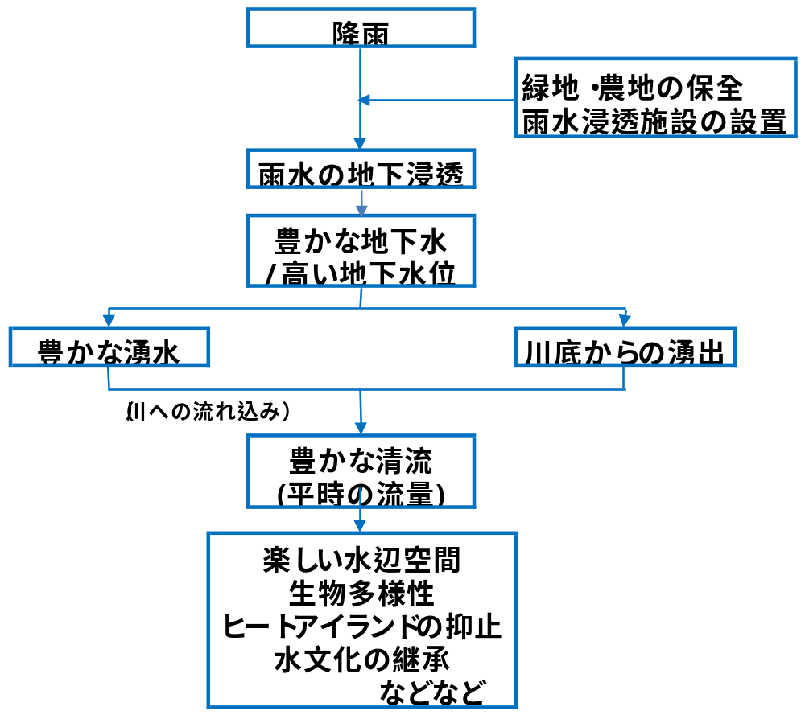
◎湧水や清流は
雨水から！
～その恵みは様々！
その先には
・まちづくりの進展
・まちの活性化
・まちのブランド力アップ も！

Slide 5
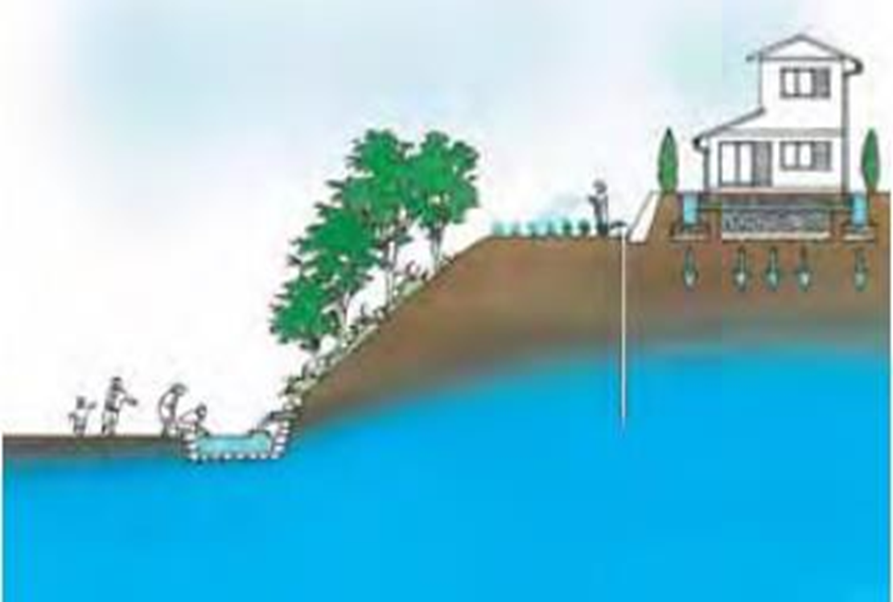
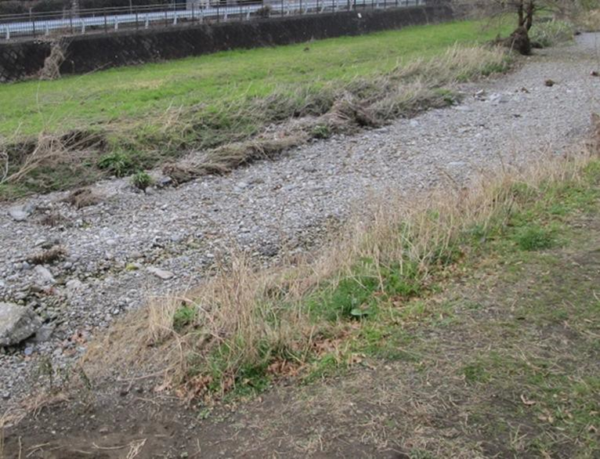
◎高い地下水位⇒湧水と清流
◎地下水位
の低下
⇒瀬切れ！
地下水面
空堀川の例
＊WEBサイトより

Slide 6
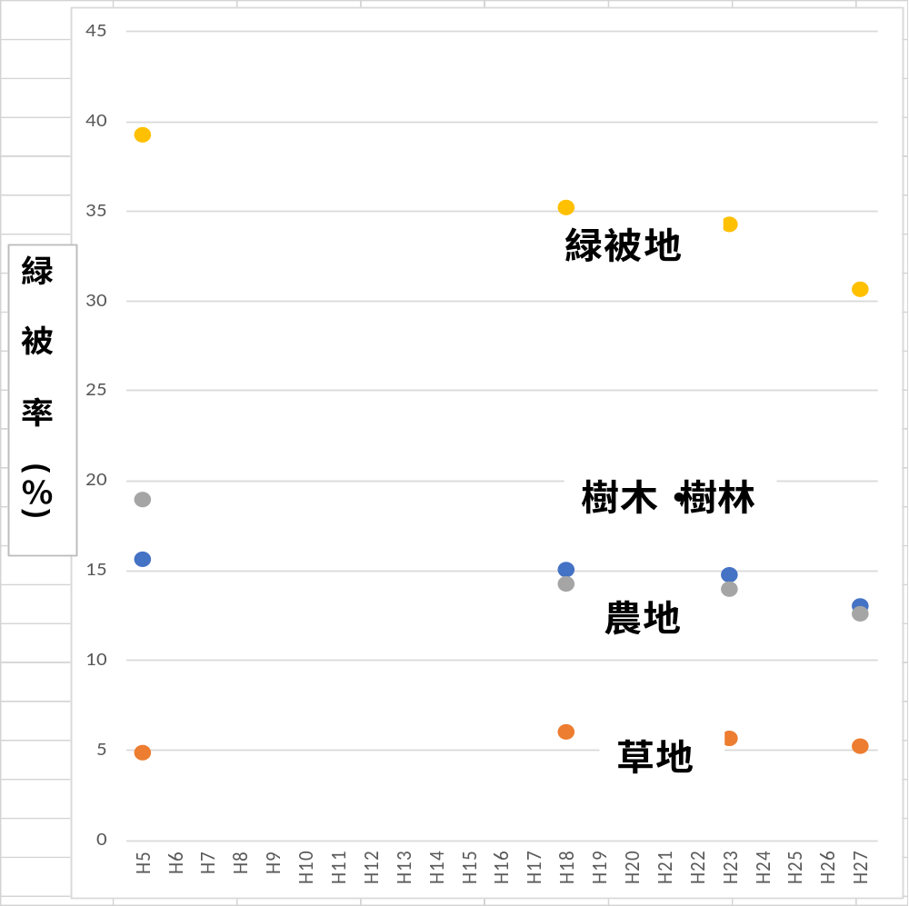
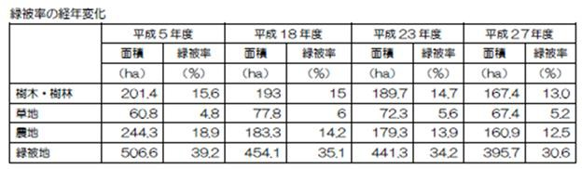
◎雨水が浸み込める土地はどんどん減少！
〇緑被率
－緑で覆われる土地の割合－
39.2％
35.1％
34.2％
30.6％
＊「東久留米の緑地保全計画」H28.3より
▲4.1pt
/13年
▲3.6pt
/4年

Slide 7
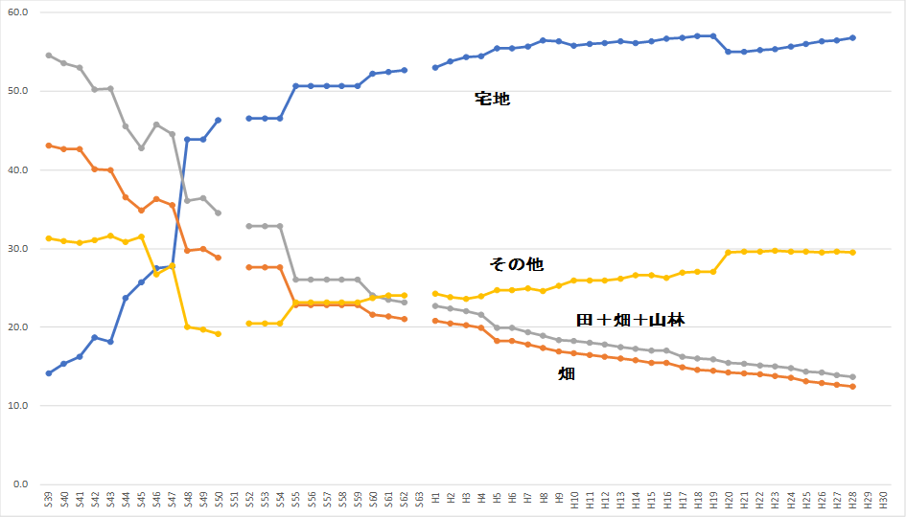
〇地目別土地利用の経年変化（面積率％）
宅地
S40(1965)
43.1％
畑
H27(2015)
13.0％
＊東久留米の水循環
勉強会・総括報告書より

Slide 8
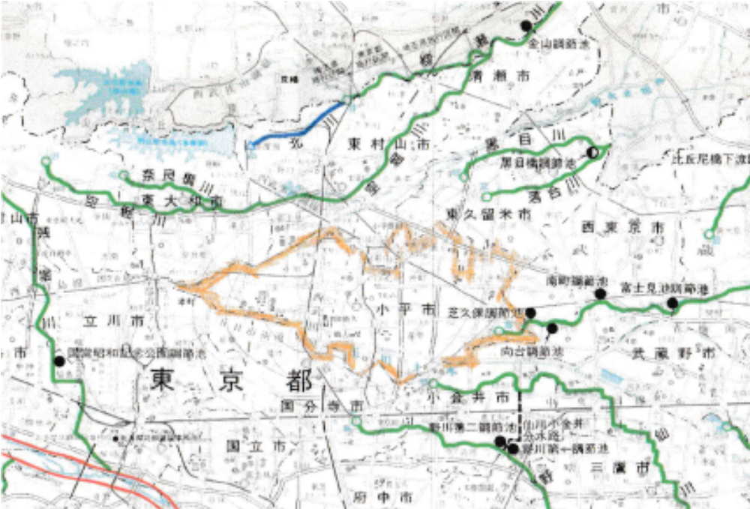
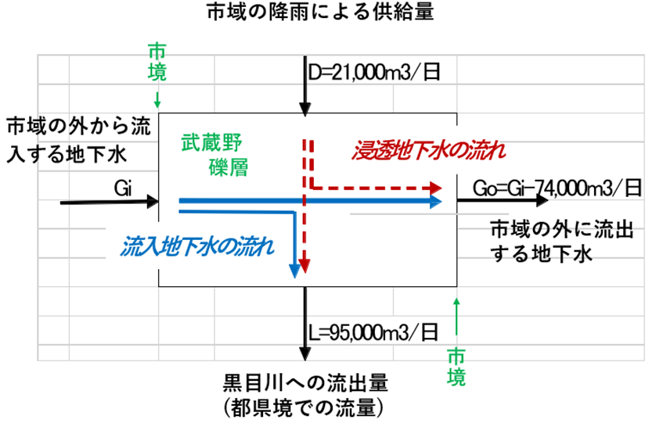
◎実は平時の黒目川の流量は・・・
〇市域の武蔵野礫層の水の出入り 〇後ろに控える地下水の供給域
－市内の雨水による供給は多くない－ －武蔵野台地－
＊共に、東久留米の水循環勉強会・総括報告書より

Slide 9
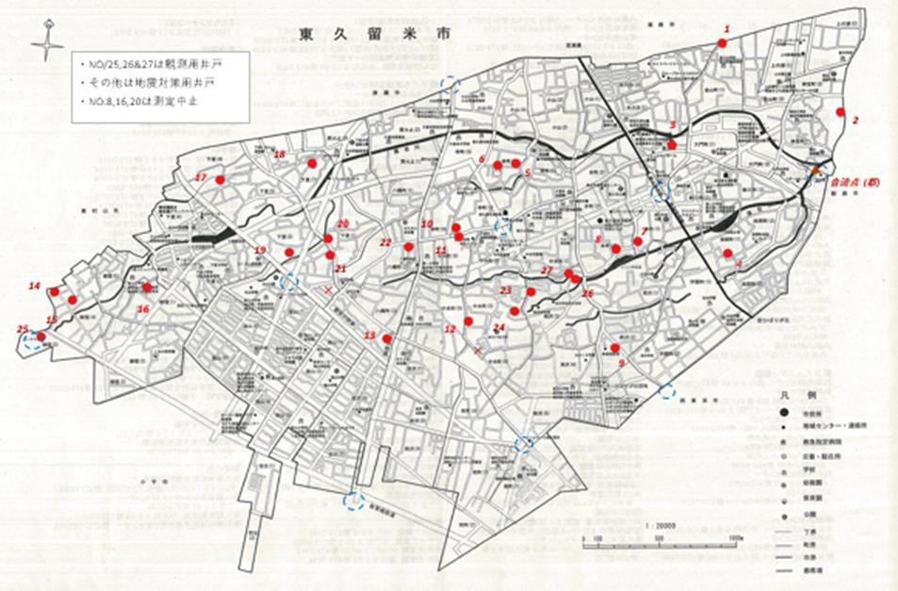
◎取り敢えず、私たちがやっていること
〇市内の井戸
水位の測定
・24カ所
主に防災井戸
・4チームで分担
基本、2名+α
・月に一度
基本的に月央
・市とボラン
ティア協定
*東久留米の水循環勉強会・総括報告書より

Slide 10
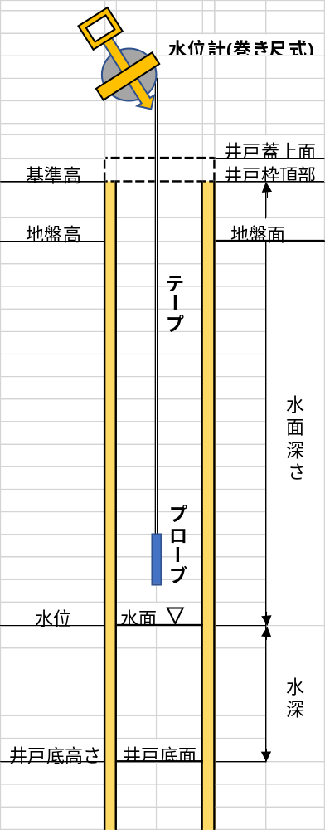
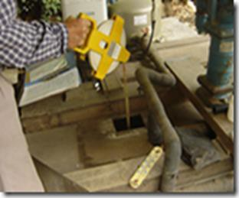

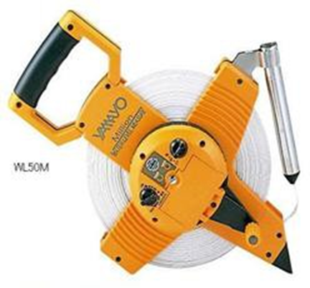
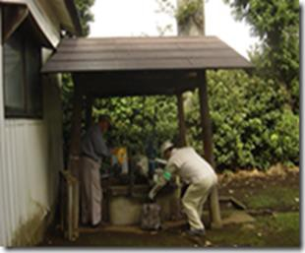

◎測定は水位計を井戸の中へ
ミリオン水位計

Slide 11
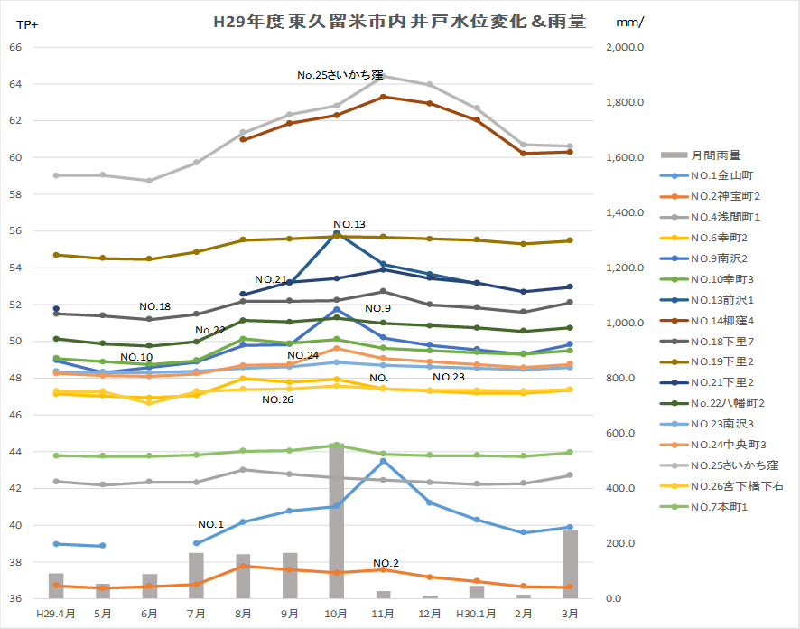
◎1年間の変化
の様子
－平成29年度の例－
・降雨（棒グラフ）～水位変動
の関係；様々！
・10月の500mmを超える
大雨で顕著に現れる。
・水位標高～水位変動
の関係；一定しない！
標高 TP+(m)
雨量
(mm/月)
＊東久留米の水循環勉強会・
総括報告書より

Slide 12
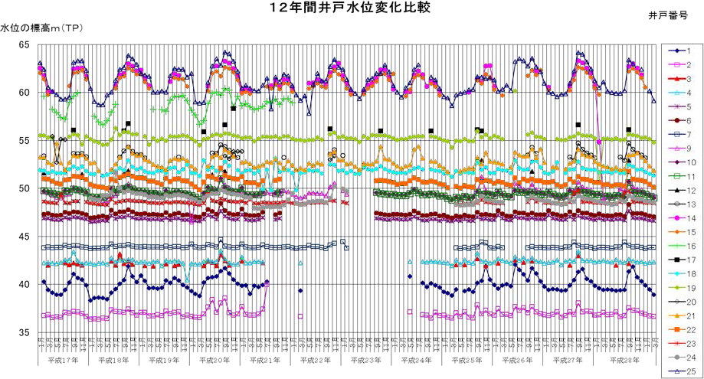
◎経年変化の様子 測定開始から12年間の結果
（平成17年～28年）
・短期的な水位変動
降雨による。
個所による相違。
・長期的な水位低下
顕著なものではない
が、多少見られる。
・空白部分
多くは担い手が見つ
からず欠測。

Slide 13
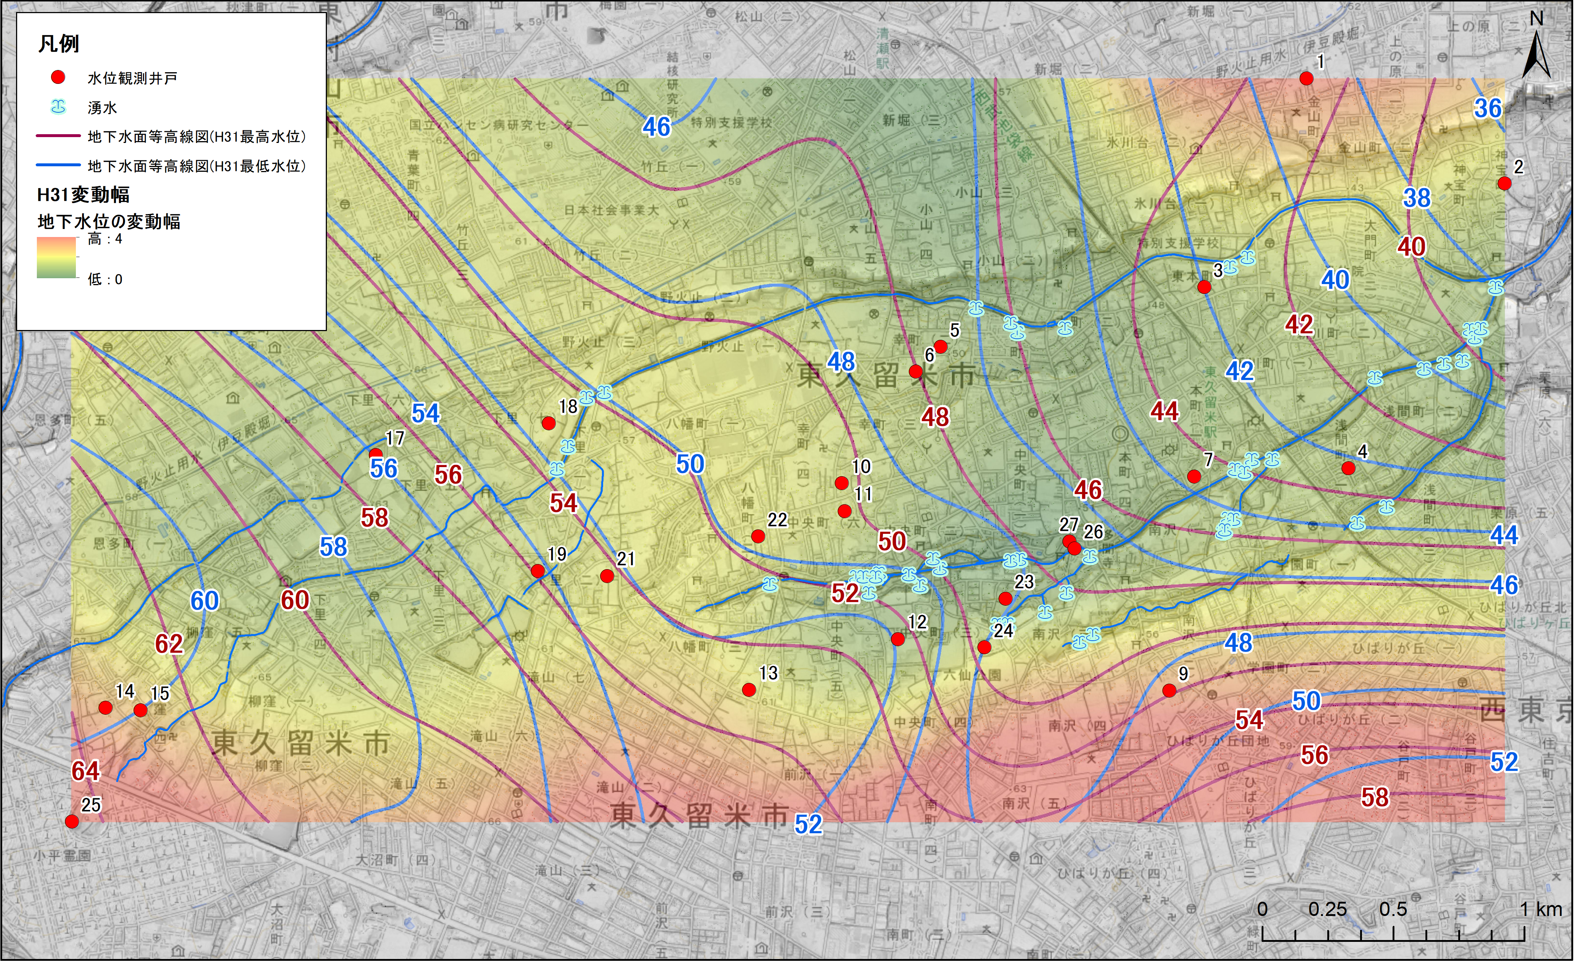
◎地下水位の分布（地下水位等高線）
・2019年度
(S31～Rｆ年度)
・朱字；
最高水位
・青字；
最低水位
＊令和2年市民自主企画
講座PPTより

Slide 14
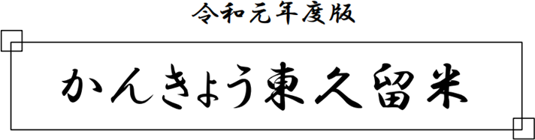
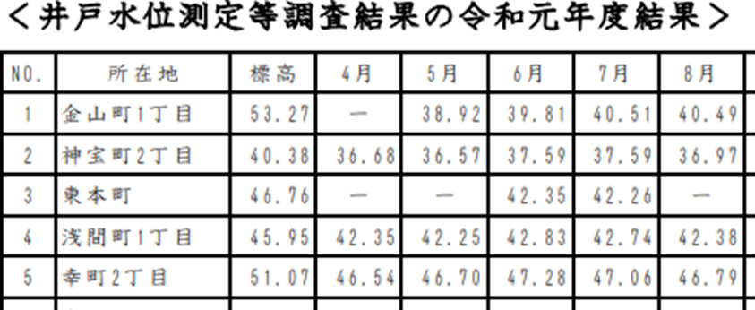
◎測定結果の公的開示や今後のこと
〇市の環境年次報告書への掲載
〇東久留米市表彰
令和元年度の環境功労者 として選ばれました。
〇自動計測機器の設置と対応
・新たに連続的に井戸水位を計測できる機器の設置を検討。
・その設置やデータのメンテナンスも会で担う方向。

Slide 15



◎みんなイキイキ＆活力のまち・東久留米へ
豊かな地下水
豊かな湧水・清流
心豊かな市民の暮らし
＆ 市外の皆さんへのオモテナシ
そして
「みんないきいき 活力あふれる 湧水のまち 東久留米」 へ
ところで、あなたも地下水の見守りに 参加しませんか！？
東久留米市地域資源PRキャラクター

